Slide 1
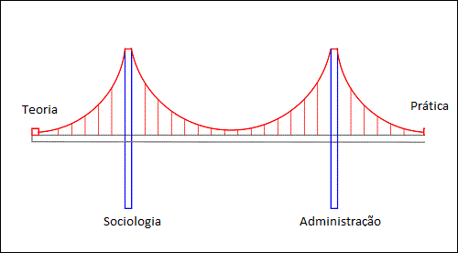
Sociologia Aplicada à Administração

Slide 2

Sociologia: É a ciência que estuda a vida social humana (Horton &Hunt). Pesquisa fenômenos que ocorrem na vida em sociedade.
Ciência: A sociologia é considerada ciência por estar voltada para explicações de fenômenos sociais, ficando ao lado da Psicologia e da Antropologia, chamadas de Ciências Humanas por terem como finalidade o melhor conhecimento do Homem.
Assuntos tratados pela Sociologia: A diferença entre culturas de diferentes sociedades, a divisão de classes sociais, etc.

Slide 3

Deficiências das ciências quando isoladas:
Os SOCIÓLOGOS teorizam e buscam explicações dos fatos sociais observados, mas em geral param por aí, não buscando soluções para os assuntos organizacionais.
Os ADMINISTRADORES sugerem medidas praticas para se obter melhores resultados, mas com pouco embasamento teórico e muitos vieses, por só verem um lado da questão.
Objeto da Sociologia Aplicada: Utiliza os conhecimentos da sociologia teórica para orientar os comportamentos coletivos, sendo portanto o ramo da sociologia voltado para a prática.
Por exemplo: o poder, a liderança, as resistências às mudanças, o surgimento de grupos informais, o aumento da participação das mulheres, e muitos outros fatos sociais dentro de diferentes instituições.

Slide 4

Sociologia x Administração: Os temas estudados pela sociologia aplicada despertam o interesse de supervisores, gerentes, diretores, e de pessoas que se preparam para assumir cargos de chefia, pois como líder têm a função de influenciar e coordenar pessoas pertencentes a grupos formais e informais, para conseguir isso precisam conhecer os processos que direcionam o comportamento de tais pessoas.
Dois pilares de uma ponte: A Sociologia aplicada se torna, dessa forma, uma ponte que une teoria e pratica, apoiada nos pilares dos conhecimentos da sociologia teórica e da administração.

Slide 5
As Organizações e as Empresas
Necessidades Primordiais: Desde os primórdios, para a obtenção da necessidade mais básica (alimento) o homem percebeu que tinha melhores resultados em grupo, quando uns assustavam os animais, outros os direcionavam para uma armadilha, onde outros homens o matavam de fato.
Assim surgiu a divisão do trabalho, que se tornava mais eficiente quando havia uma coordenação do trabalho.
A existência de tribos rivais ocasionaram combates, que causaram o surgimento da especialização dos guerreiros, assim como dos sacerdotes que intervinham para que os desígnios divinos lhes fossem favoráveis.
Fatos Sociais x Organizações: Tais fatos fizeram surgir as primeiras organizações, reunindo um grupo que caçava, outro que plantava, os que lutavam, os que oravam, e consequentemente, um grupo que coordenava todos os demais.

Slide 6
O Administrador e a Administração
O Administrador: Desde as primeiras grandes civilizações, como China e Egito, existiram funcionários públicos que são os antecedentes dos administradores, mas foi em decorrência do gigantismo das novas fábricas criadas na revolução industrial na segunda metade do século XIX que surgiram os administradores como são conhecidos hoje.
A Administração: No passado, pessoas com habilidades e experiências obtidas pela prática reuniram técnicas de forma sistemática que hoje formam o que conhecemos por administração.
Prática x Ciência: Assim como a engenharia aplica técnicas baseadas em ciências como física e matemática, a Administração apoia-se na Antropologia, Psicologia, Economia, Direito, Matemática, Sociologia entre outras.

Slide 7
A Organização é constituída por partes interligadas
As organizações e suas partes formam o primeiro pilar:
As organizações com o passar dos anos, vem se tornando entes bastante complexos. Até um determinado ponto em que torna-se inviável analisá-la como um todo.
Convém então repartir a organização em divisões, como departamentos e seções, afim de facilitar sua compreensão e tornar mais eficaz e eficiente a administração da mesma.

Slide 8
A Organização é constituída por partes interligadas
As partes que compõe a organização
Núcleo operacional: é o grupo de pessoas que executam as tarefas da empresa com a finalidade de satisfazer o cliente;
Cúpula estratégica: Grupo responsável pela eficácia dos trabalhos executados na organização;
Linha intermediaria: indivíduos que resolvem as possíveis dificuldades da organização;
Tecnoestrutura: é o grupo que planeja, padroniza os produtos e serviços, controla a sua qualidade além de treinar os participantes;
Assessorias de apoio: são serviços prestados por terceiros que realizam funções como a limpeza, segurança, etc.

Slide 9
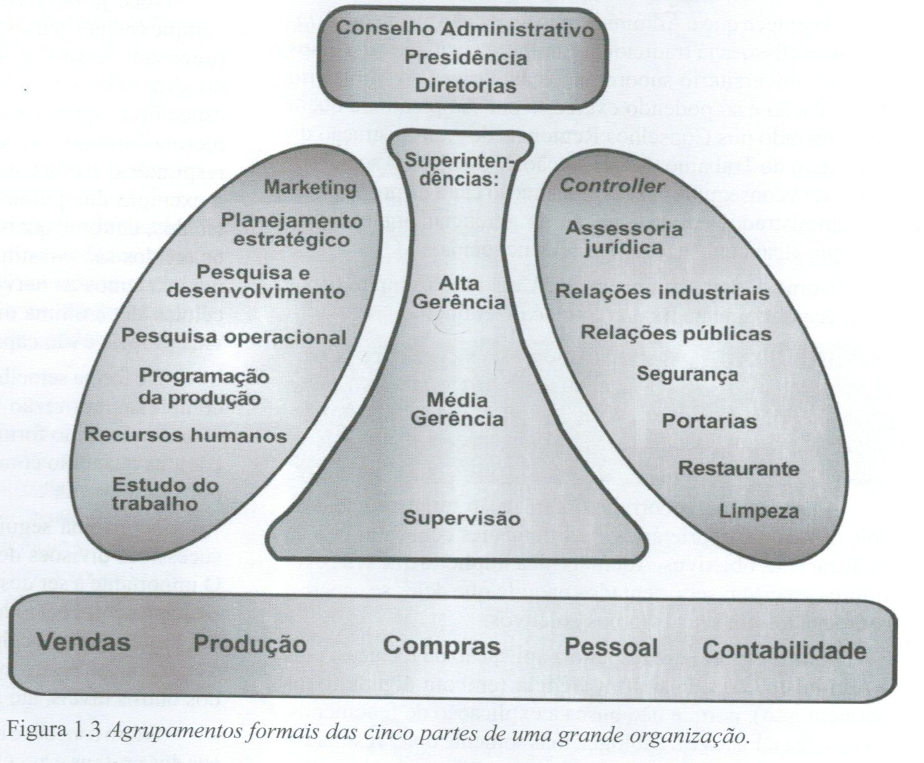
A Organização é constituída por partes interligadas
As partes que compõe a organização

Slide 10
TÓPICOS PARA EXPOSIÇÃO EM GRUPOS
GRUPO A: 1.1.1, 1.1.2 e 1.1.3;
GRUPO B: 1.2.1 e 1.2.2;
GRUPO C: 1.3.1 e 1.3.2;
DISCUSSÃO EM GRUPOS
O caso dos vaqueiros operários (1ª parte) - cada grupo escolhe 1 (1 a 5) tópico para discussão

